Slide 1
تجربة يسوع على الجبل

Slide 2

لقد بقي يسوع مدة أربعين ليلة وحيدا في الصحراء ,لم يكن يأكل خلالها أي شيئ وكان الروح القدس يقوده خلال تجربة الشيطان له ليساعده على مقاومته والآن فان يسوع قد جاع فاستغل الشيطان ذلك وسارع ليجربه

Slide 3
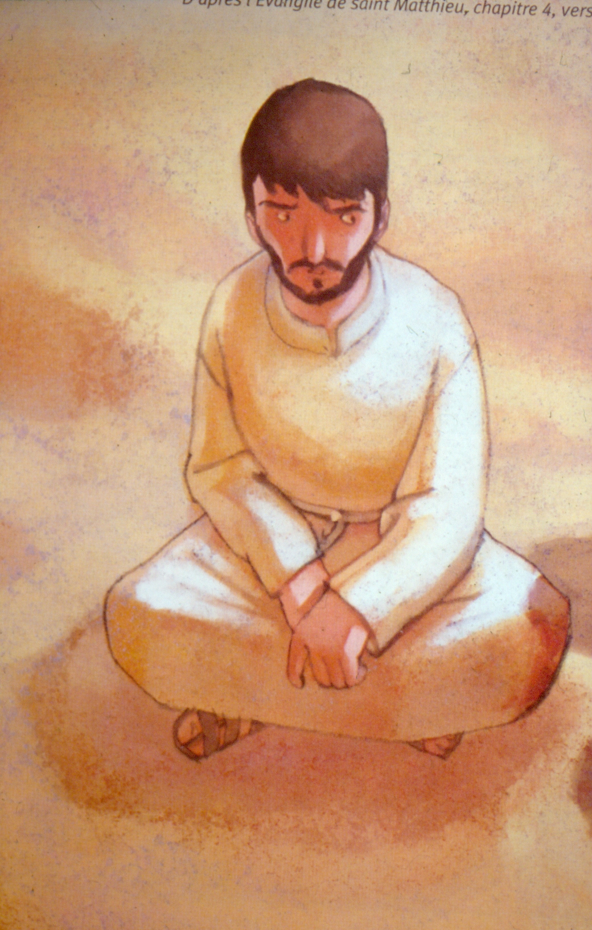
لقد كانت هذه اللحظة صعبة في حياة يسوع, فقد كان وحيدا في الصحراء ولم يكن هناك أي شخص معه ولكن في الواقع وفي داخله فقد كان الشيطان هو من يحرضه

Slide 4
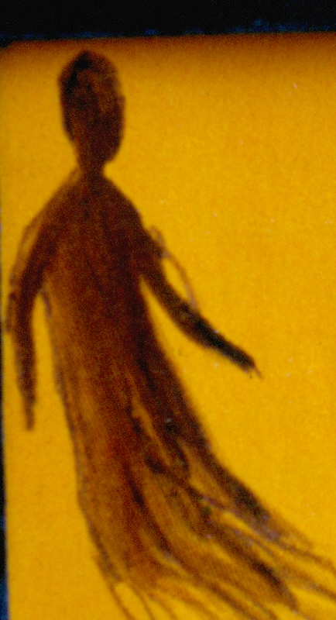
هو شيئ
الشيطان هو شيئ لا نستطيع رؤيته أبدا بل اننا لا نستطيع تمثيله حتى ... في الحقيقة فالشيطان هو كل ما يؤدي الى دمارنا ويدفعنا الى الأبتعاد عن الله

Slide 5

ان مدة 40 يوما هي الفترة التي انفصل بها يسوع عن العالم فقد أراد أن يوسع مكان أكبر لله في حياته وأن يتقرب منه أكثر وهذا يستدعي للذاكرة الأربعين سنة التي قضاها الشعب المختار من الله في الصحراء قبل أن يدخل الأرض الموعودة مع يشوع بن نون

Slide 6
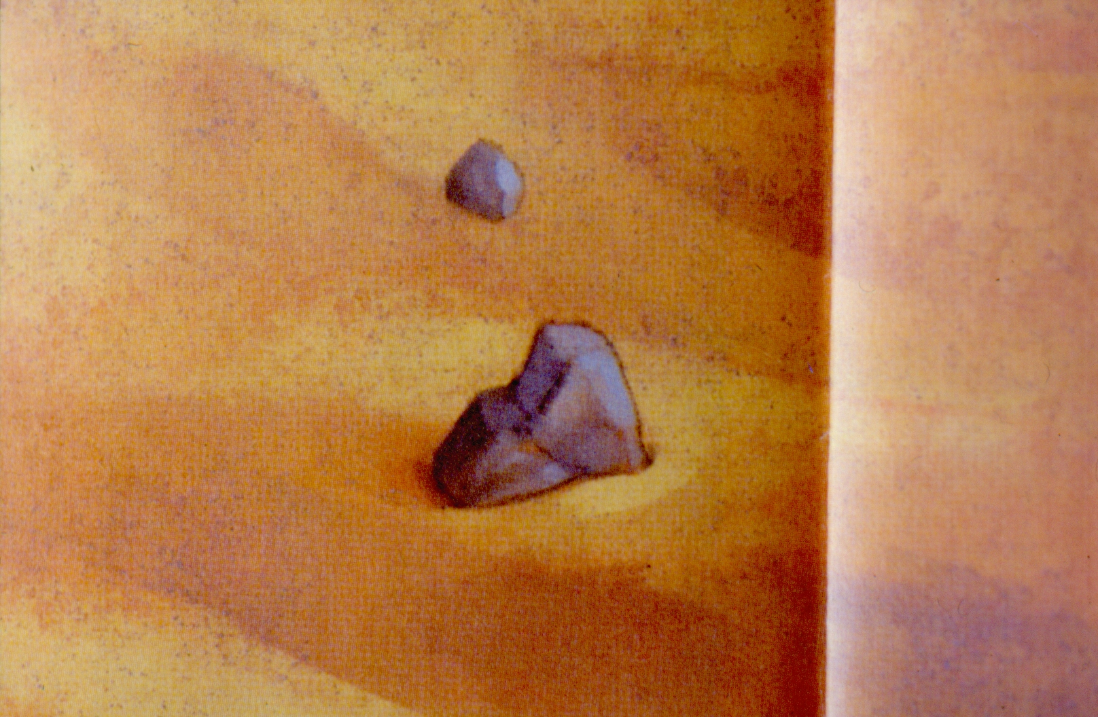
ان كنت ابن الله فأمر أن تصير هذه الحجارة خبزا

Slide 7
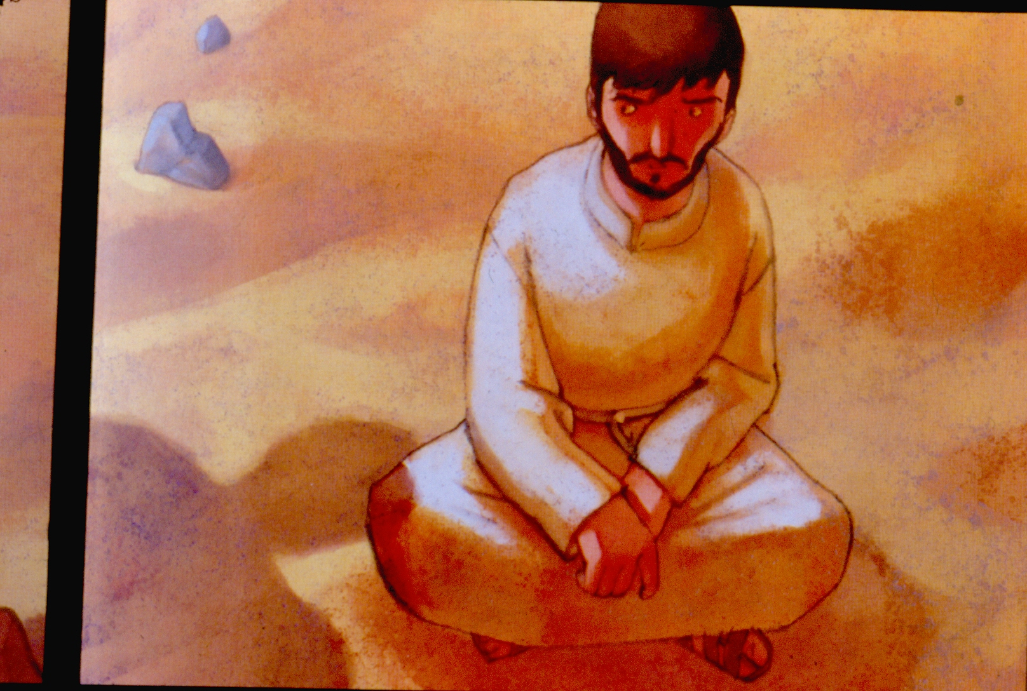
فأجابه يسوع وقال : ليس بالخبز وحده يحيا الأنسان بل بكل كلمة تخرج من فم الله

Slide 8

لقد كان يسوع دوما يتذكر كلام الله المكتوب في الكتاب المقدس في عهده القديم فكان يحفظه عن ظهر قلب, تعلمه منذ صغره وبنى حياته البشرية على هذا الكلام وهذا ما كان يزوده في الحقيقة بقوة غامضة

Slide 9
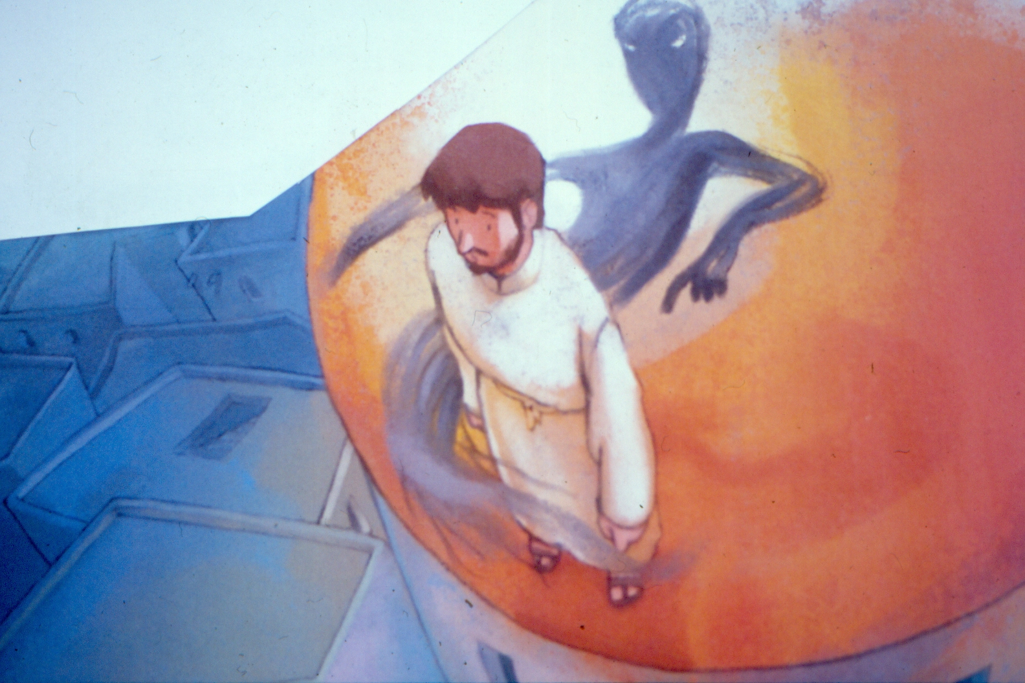
أخذ الشيطان يسوع الى المدينة المقدسة وأوقفه على جناح الهيكل وقال له : ان كنت ابن الله فاطرح نفسك الى أسفل لأنه مكتوب انه يوصي ملائكته بك فعلى أيديهم يحملونك لكي لا تصدم رجلك بحجر في هذا الكلام فان الشيطان هو من يستعمل كلام الله في العهد القديم بشكل معكوس فهذا الكلام يعني أن الله يساعد ويسند أولئك الذين يتكلون عليه ولكن ليس أولئك الذين يرتكبون الأعمال المجنونة بأسمه

Slide 10
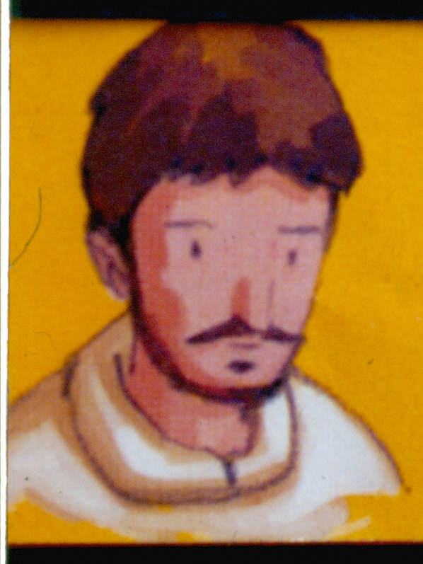
”اذا كنت ابن الله“ بهذه الكلمة يبدأ الشيطان كلامه مع يسوع رغم معرفته بأن يسوع هو ابن الله فلم يتقبل هذا الأمر وأراد منه أن يقوم بأعمال تبعده عن الله

Slide 11
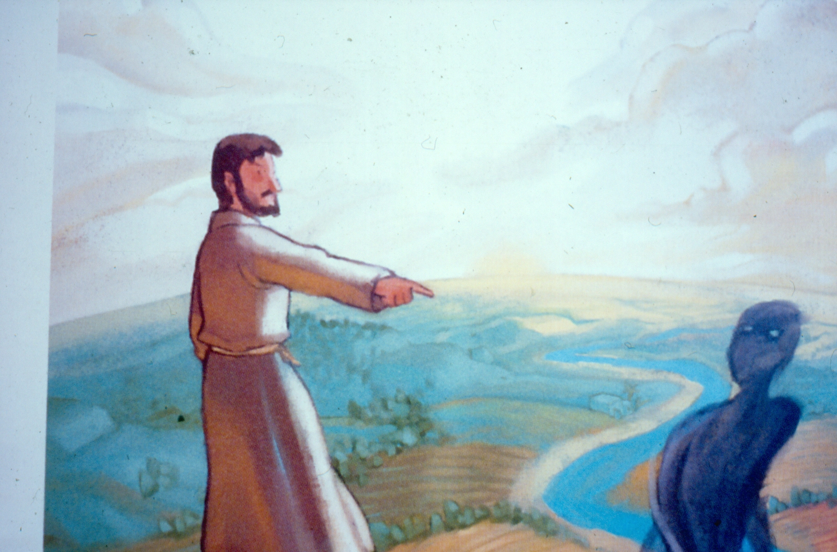
أجابه يسوع: ”مكتوب أيضا لا تجرب الرب الهك“. ثم أخذه الشيطان الى جبل عال جدا وأراه جميع ممالك الأرض وقال له:“ أعطيك هذه جميعها ان خررت وسجدت لي“ . حينئذ قال له يسوع:“ اذهب عني يا شيطان, لأنه مكتوب للرب الهك تسجد واياه تعبد“. ثم تركه الشيطان واذا ملائكة الله قد جاءت وصارت تخدمه.

Slide 12
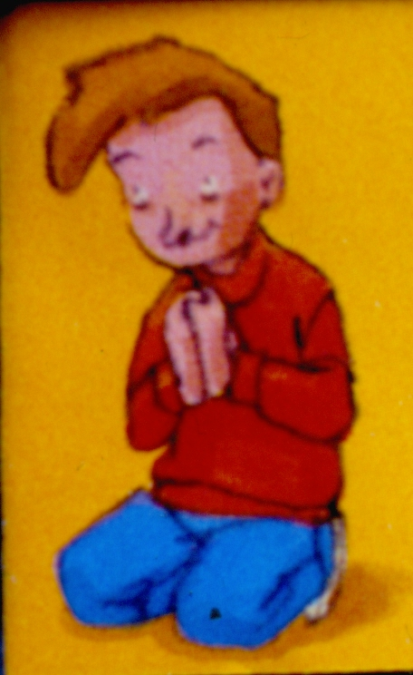
التعبد هو بالحقيقة أن تضع نفسك في خدمة الله , والشيطان يريد دوما أن يأخذ مكان الله وتجربة يسوع بل وأسوأ تجاربنا الشخصية هي الأعتقاد بأن هناك أحد ما أو شيئ ما أهم من الله ويستطيع أن يأخذ مكانه في قلوبنا.

Slide 13
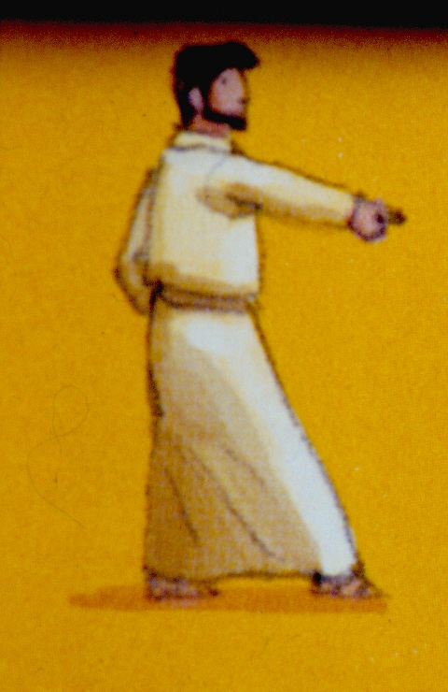
لقد دعا يسوع الشيطان بأسمه فقد عرفه كمجرب ويستطيع طرده وقد استطاع أن يحارب تجارب الشيطان كاملة أنه يحب الله أكثر من أي شيئ آخر في العالم.

